Slide 1
POMET (DCE): fish & demerso-pellagic preys vs REBENT: benthic preys

Slide 2
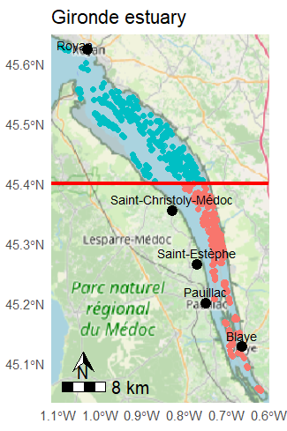
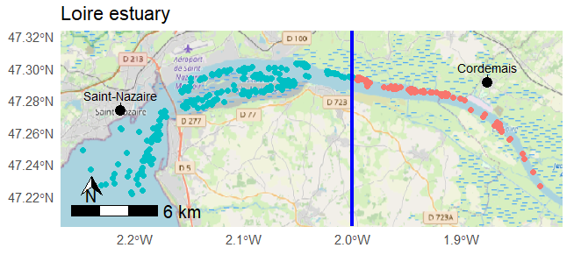
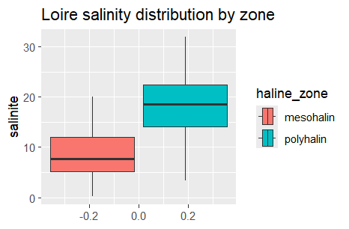
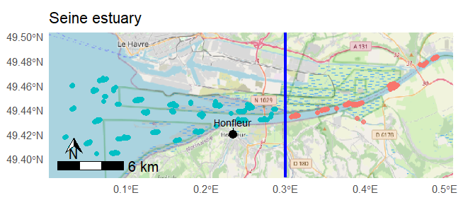
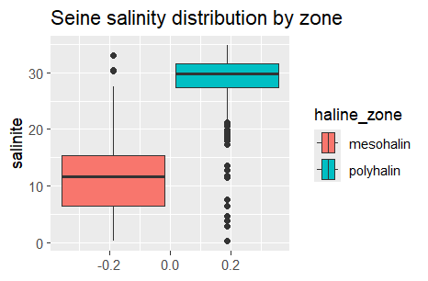
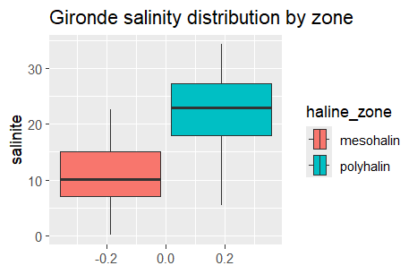
Salinity – Halin zones
Oligohalin 0.5-5
Mésohalin 5-18
Polyhalin 18-30
Source : OFB
© OpenStreetMap contributors

Slide 3
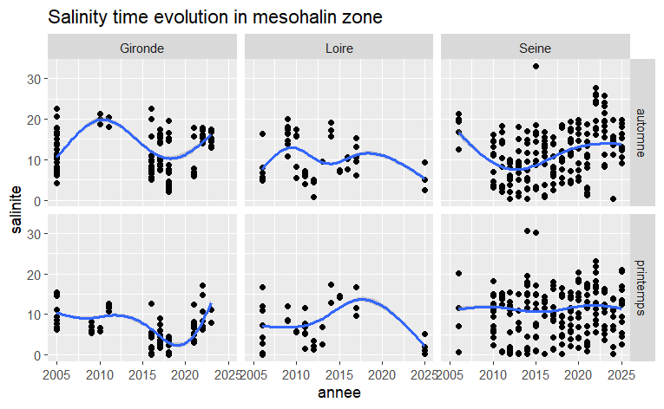

Slide 4
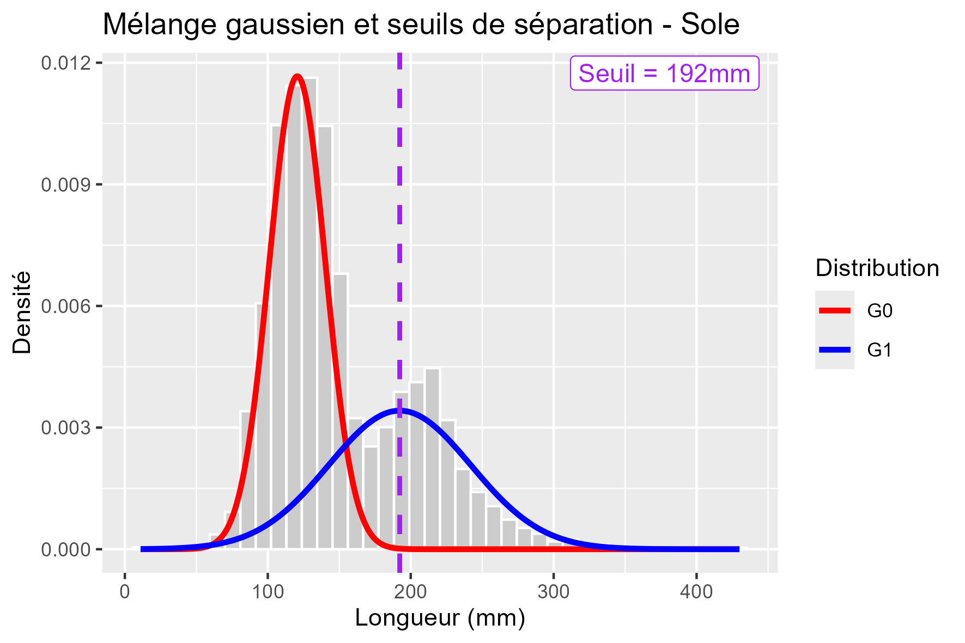
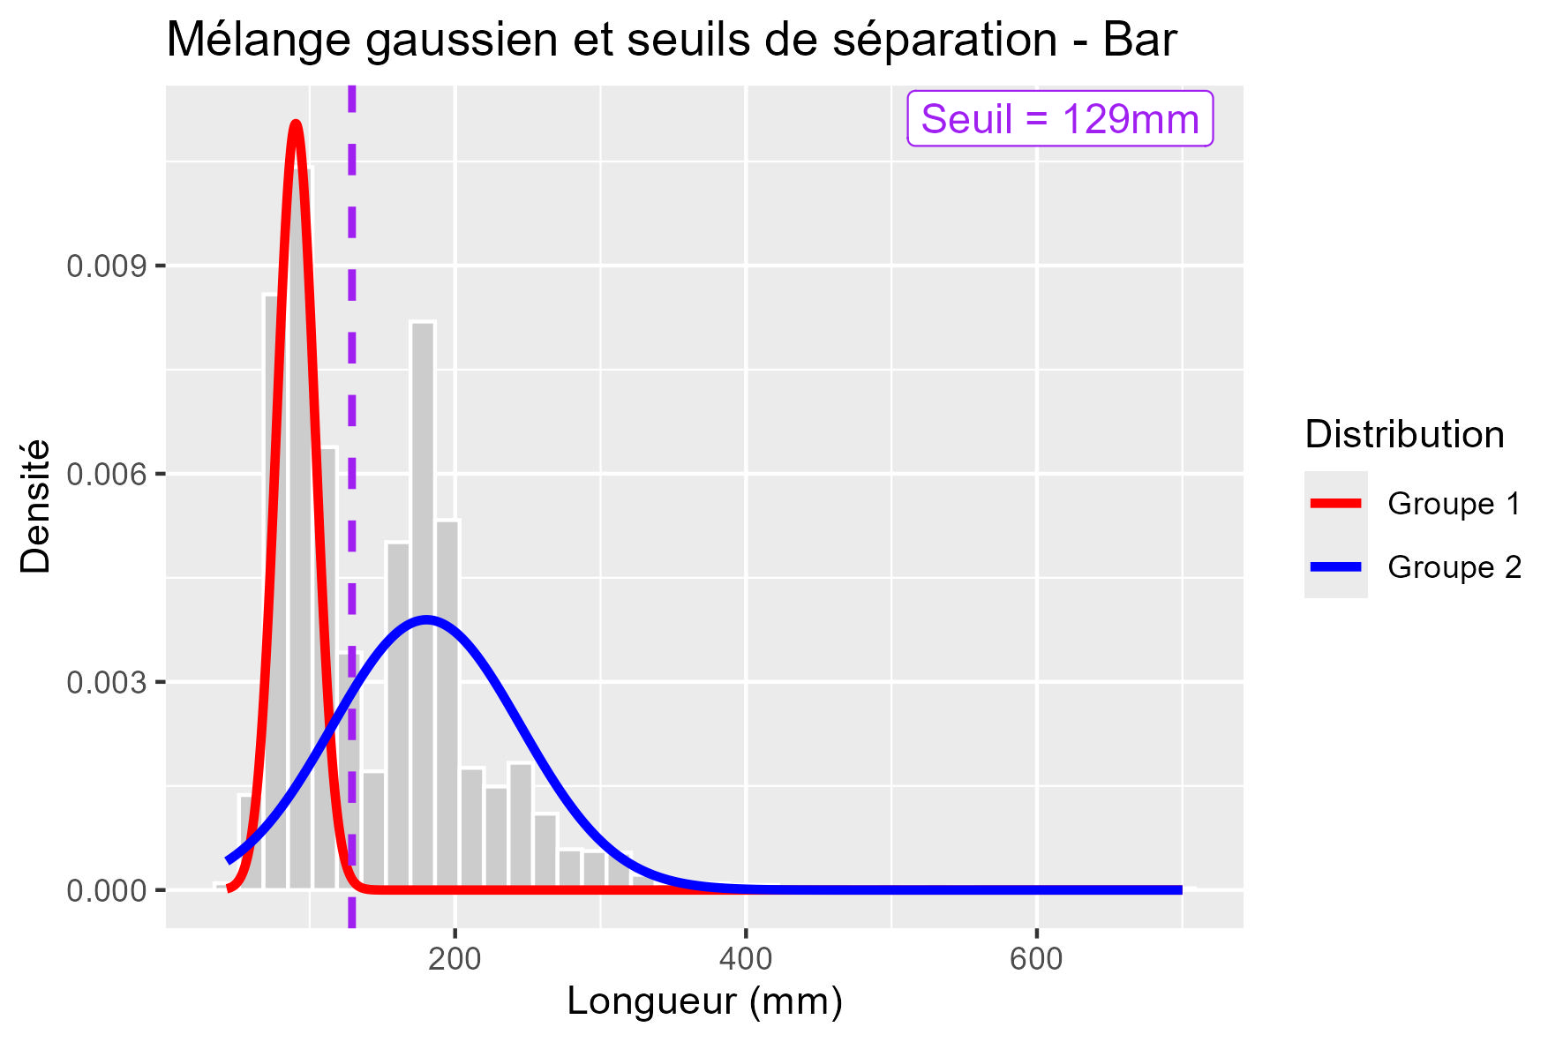
Fish size classes
Method : {mixtools}
Expectation-maximization algorithm output for mixtures of 2 normal distributions (sample 100 000)
Automne
Tous estuaires/zones confondues

Slide 5
Sole and seabass preys
Ecologie bar:
- Estuarien la 1ère année (jusqu’à 160mm) - Présence ponctuelle en 2ème année (jusqu’à 210mm)
Ecologie sole:
- Estuarien les 2 premières années (13-14cm fin 1ère)
Source: Pasquaud 2006
Seabass G0 (< 16 cm):
Printemps: amphipodes +++, crevettes, copépodes, mysidacés
Eté : crevettes, copépodes, mysidacés, isopodes
Automne: crevettes > mysidacés
Solea G0 (< 13-14cm) & G1 (14-25cm):
Printemps/été: amphipodes & polychètes +++, isopodes, crevettes
Automne/hiver : polychètes +++, isopodes, crevettes
Source: Pasquaud 2006
TYPE & SOURCES
Demerso-pellagique DCE
Benthos REBENT /!\ automne
Zooplancton ?

Slide 6
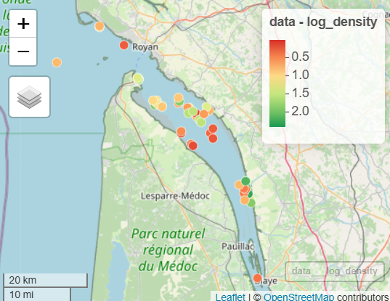
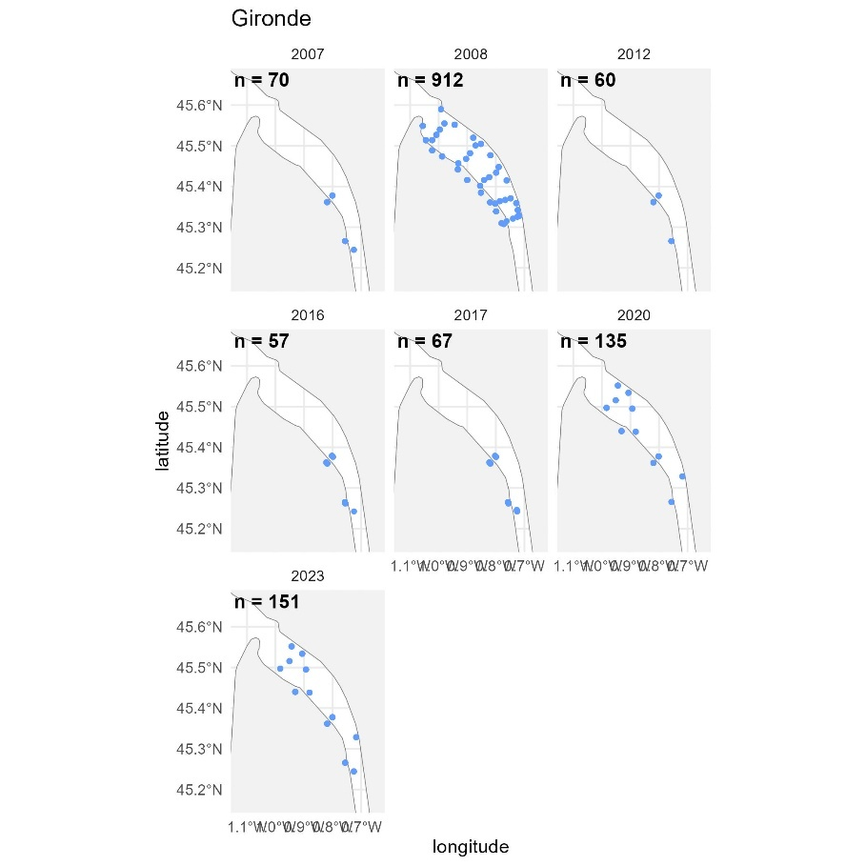
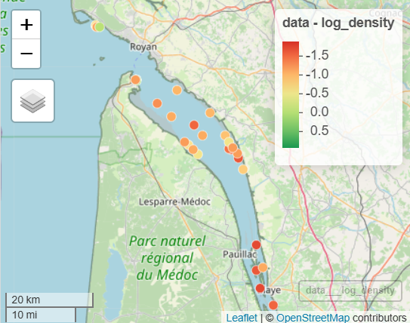
Gironde biota sampling
Sole densities (DCE) autumn
Seabass densities (DCE) autumn

Slide 7
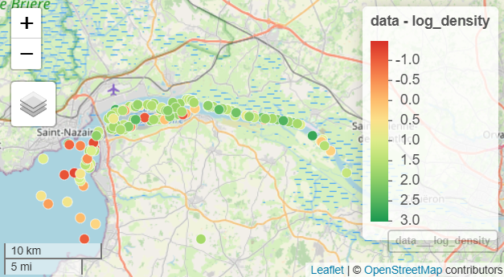
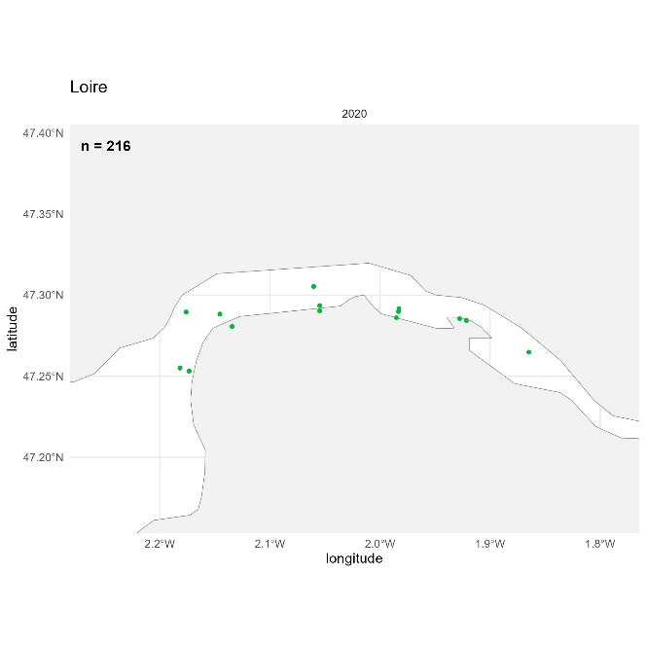
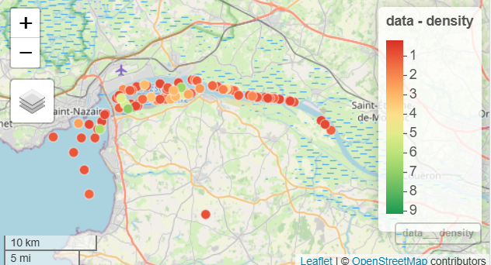
Loire biota sampling
Sole densities (DCE) autumn
Seabass densities (DCE) autumn

Slide 8
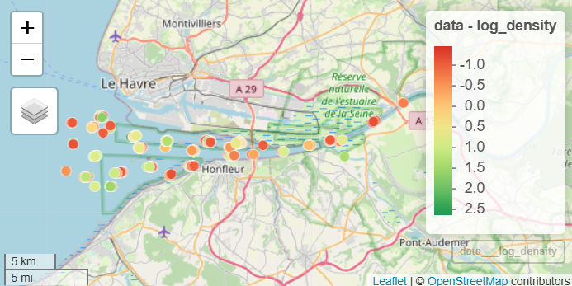
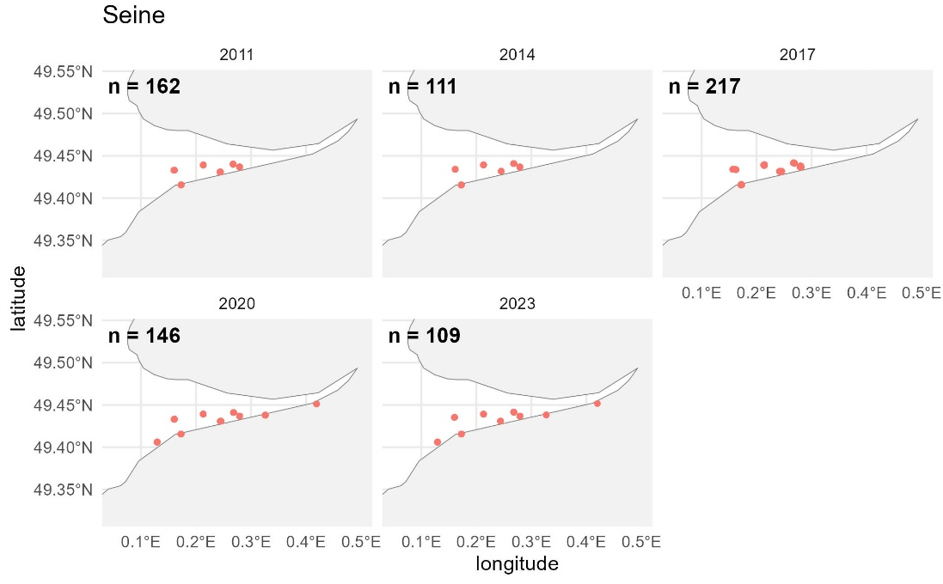
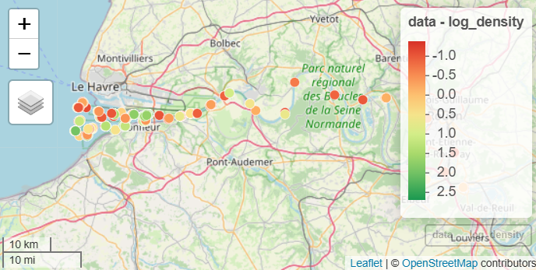
Seine biota sampling
Sole densities (DCE) autumn
Macrobenthos sampling (REBENT) autumn
Seabass densities (DCE) autumn

Slide 9
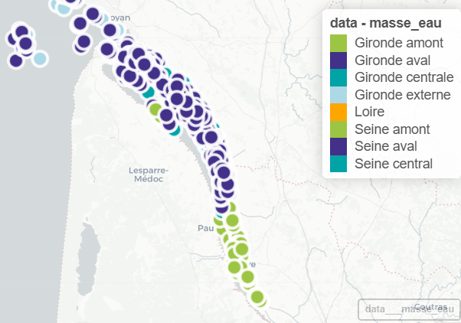
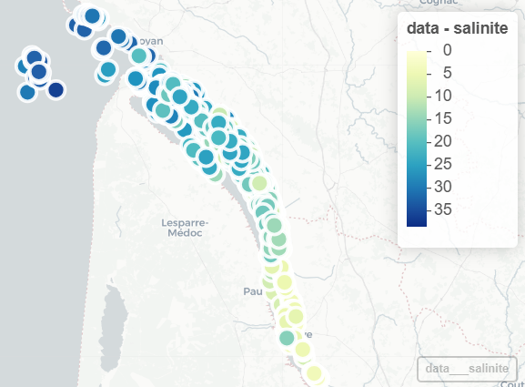
Gironde

Slide 10
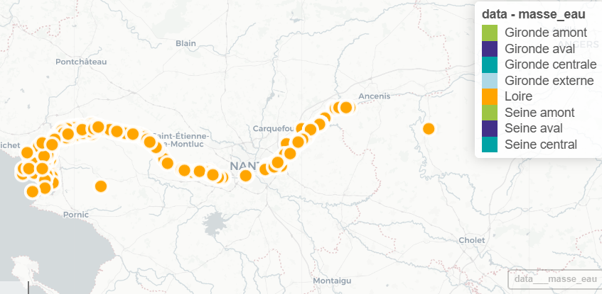
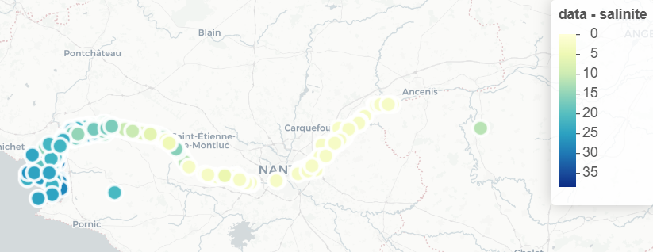
Loire

Slide 11
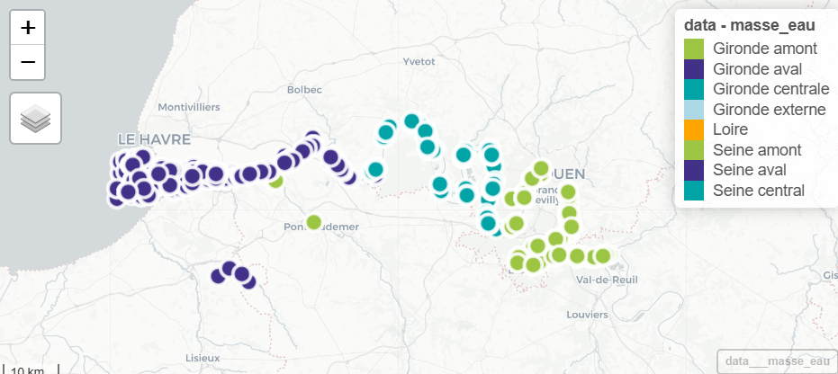
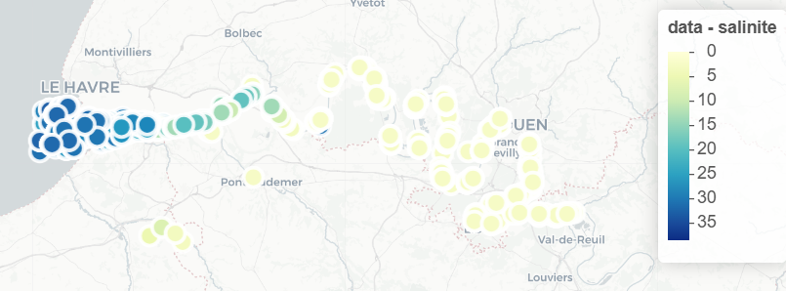
Seine

Slide 12
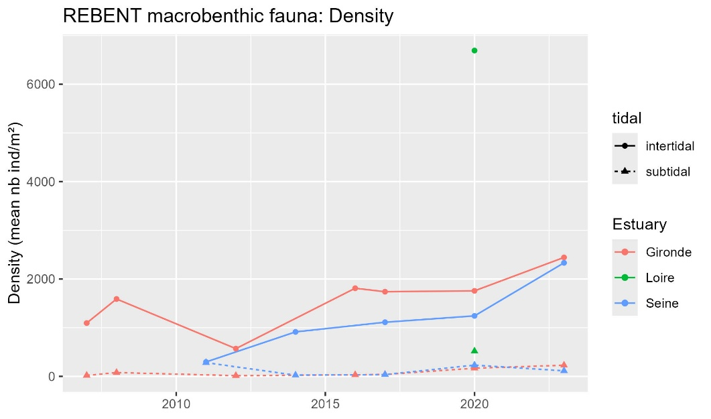
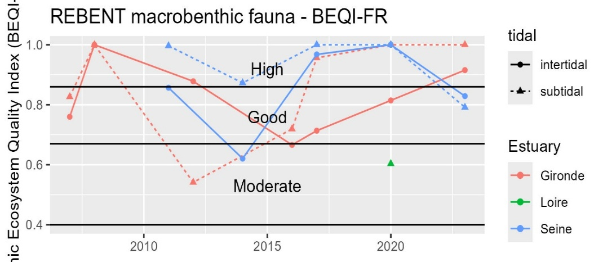
Macrobenthic results
Observations :
Mêmes tendances globales d’évolution entre inter- et sub-tidal
Subtidal moins fortement affecté en Seine entre 2012 et 2017
Subtidal plus fortement affecté en Gironde entre 2008 et 2017
Observations :
Densités quasi nulles en subtidal
Tendance à l’augmentation en Gironde et Seine
Densités beaucoup plus fortes en Loire

Slide 13
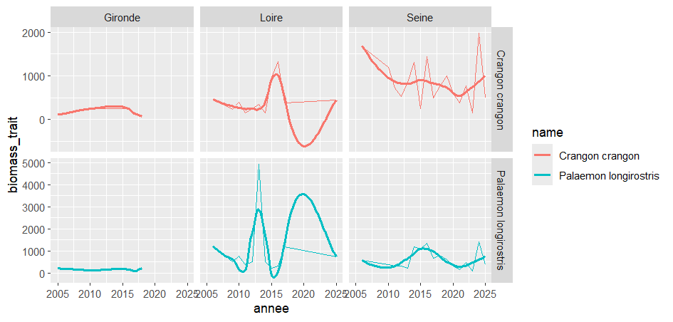
Shrimp biomass (DCE POMET)

Slide 14
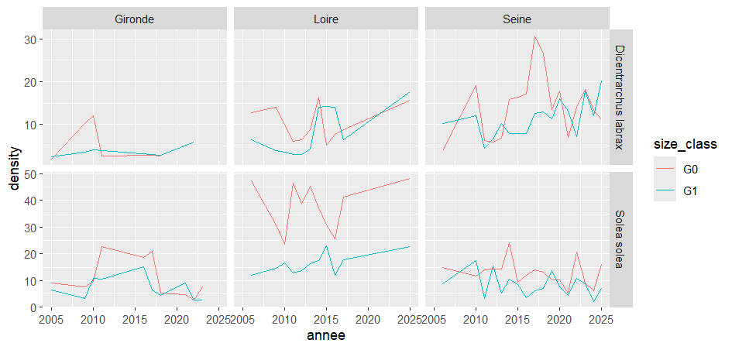
Fish abondance / Densité d’automne, toutes masses d’eau confondues
Observations bars :
Très faible en Gironde
Tendance à l’augmentation en Loire et Seine
Observations soles :
G0 >> G1 en Loire
Loire > Gironde ≈ Seine

Slide 15
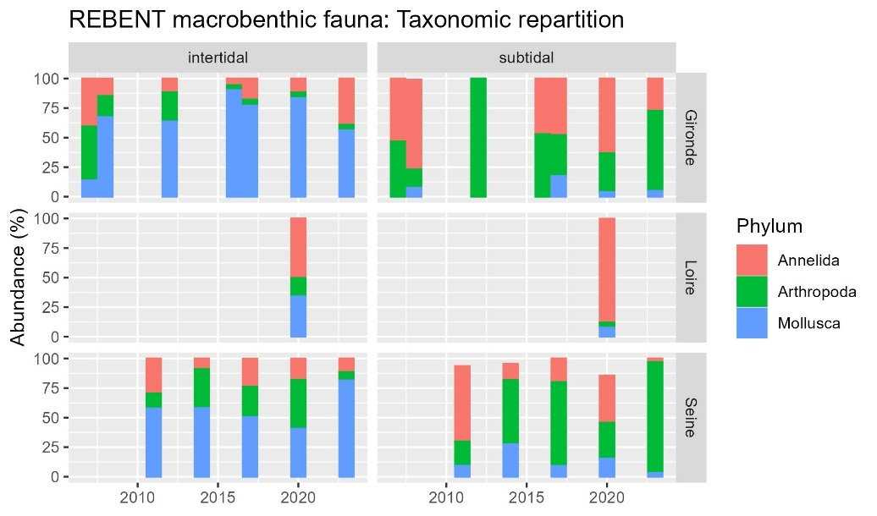
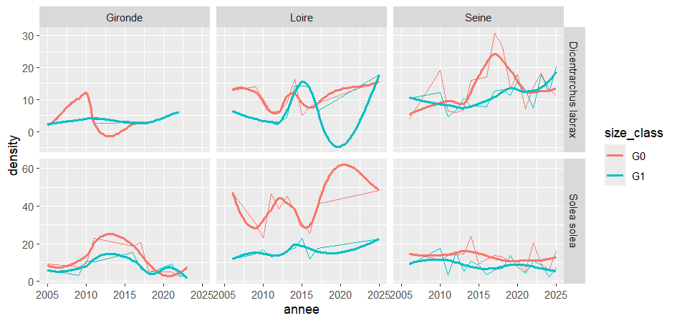
Sole abondance vs benthos
Solea G0 (< 13-14cm) & G1 (14-25cm):
Automne/hiver : polychètes +++, isopodes, crevettes
Observations soles :
Peu d’impact de l’état du benthos subtidal
Tendances benthos Gironde opposée aux tendances soles
Les abondances de proies intertidales supérieures en Loire pourraient expliquer les plus fortes abondances de soles
Local polynomial
Regression fitting

Slide 16
Seabass abundance vs shrimps biomass
Seabass G0 (< 16 cm):
Automne: crevettes > mysidacés

